Slide 1
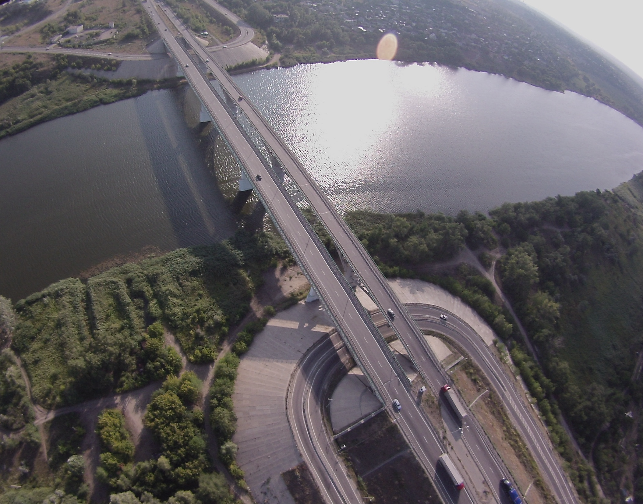

ГОСУДАРСТВЕННАЯ КОМПАНИЯ
«РОССИЙСКИЕ АВТОМОБИЛЬНЫЕ ДОРОГИ»
Перспективные решения в области организации и безопасности дорожного движения
А.Н. Умеренков
Сочи 2017

Slide 2

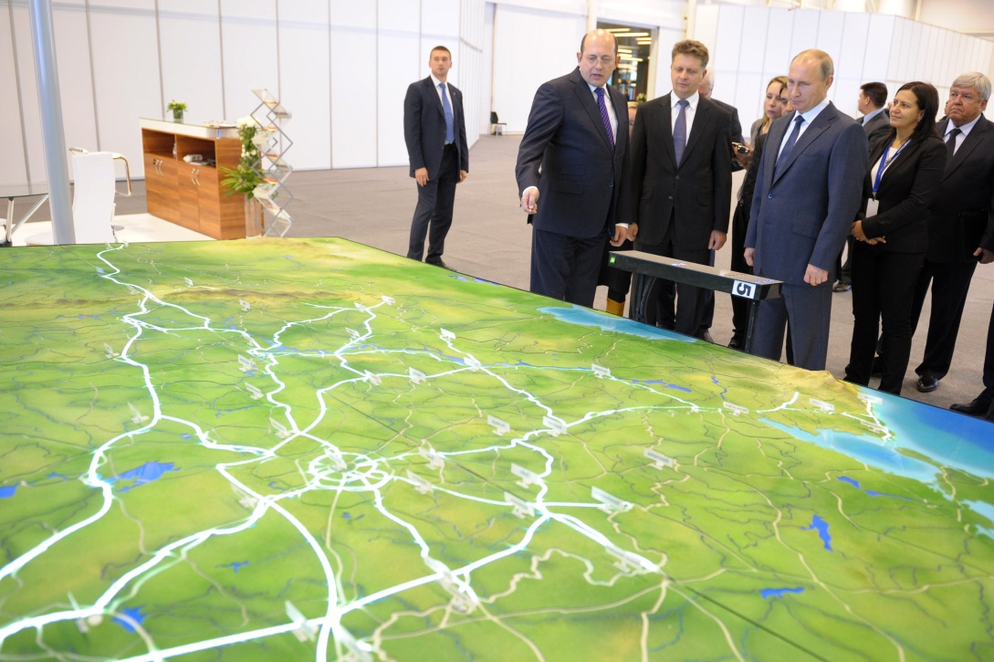

ГОСУДАРСТВЕННАЯ КОМПАНИЯ «АВТОДОР»
Создана в 2009 г.
Учредитель – Российская Федерация
Государственный заказчик по проектированию, строительству и эксплуатации национальной сети скоростных автомобильных дорог на условиях ГЧП
Реализует правительственные решения по формированию транзитных автодорожных коридоров «Север-Юг» и «Запад-Восток» на территории Российской Федерации
Лидер в применении инновационных технологий и подходов в инвестиционной, проектировочной, строительной и эксплуатационной областях дорожной отрасли Российской Федерации
Осуществляет деятельность в рамках законодательства Российской Федерации при поддержке органов государственной власти и в сотрудничестве с Министерством Транспорта Российской Федерации и Правительством Российской Федерации

Slide 3
Существующая и перспективная сеть магистралей и скоростных автомобильных дорог
Протяженность непрерывной сети скоростных автодорог к 2020 году составит порядка 3600 км, а общая протяженность дорог и автомагистралей к 2030 году составит 12 000 км
Усть-Луга
196 км
2021-2024
А-181 «Скандинавия»
Усть-Луга –
М-11
150 км
2021-2023
Санкт-Петербург
М-11
614 км
2010-2030
1086 км
2026-2030
Санкт-Петербург-
Н. Новгород
М-1
605 км
2010-2025
Смоленск
454 км
2010-2030
Брянск
Москва
367 км
2011-2018
ЦКАД
М-3
Владимир
Соединение
М-2 - М-4
30 км
2021-2025
Тула
1518 км
2021-2030
Москва-
Н. Новгород-Казань
Нижний Новгород
282 км
2023-2025
Белгород-Воронеж
240 км
2021-2025
Белгород
Пермь
Ижевск- Пермь
585 км
2026-2030
Казань
Ижевск
Воронеж-
Н. Новгород
361 км
2022-2025
Пермь-Екатеринбург
1793 км
2014-2025
Воронеж
Ульяновск
Нижнекамск
М-4
Борисоглебск
Тольятти
275 км
2026-2030
Екатеринбург
800 км
2021-2025
Казань - Екатеринбург
Севастополь
Тольятти-Нижнекамск
220 км
2021-2022
Ростов-на-Дону
Саратов
Самара
Уфа
867 км
2022-2025
Краснодар-Джигинка (М-25)
Джигинка
Самара-
Ростов-на-Дону
1250 км
2026-2030
Озинки
470 км
2026-2030
Саратов-Воронеж
Самара- Челябинск
Новороссийский транспортный узел
26 км
2012-2025
Волгоград
367 км
2026-2030
203 км
2021-2025
Екатеринбург- Челябинск
Новороссийск
Краснодар
Волгоград-Борисоглебск (М-6)
Челябинск
Сочи
340 км
2026-2030
Оренбург
146 км
2019-2025
Самара-граница Казахстана
Волгоград-Астрахань
Сагарчин
Астрахань

Slide 4
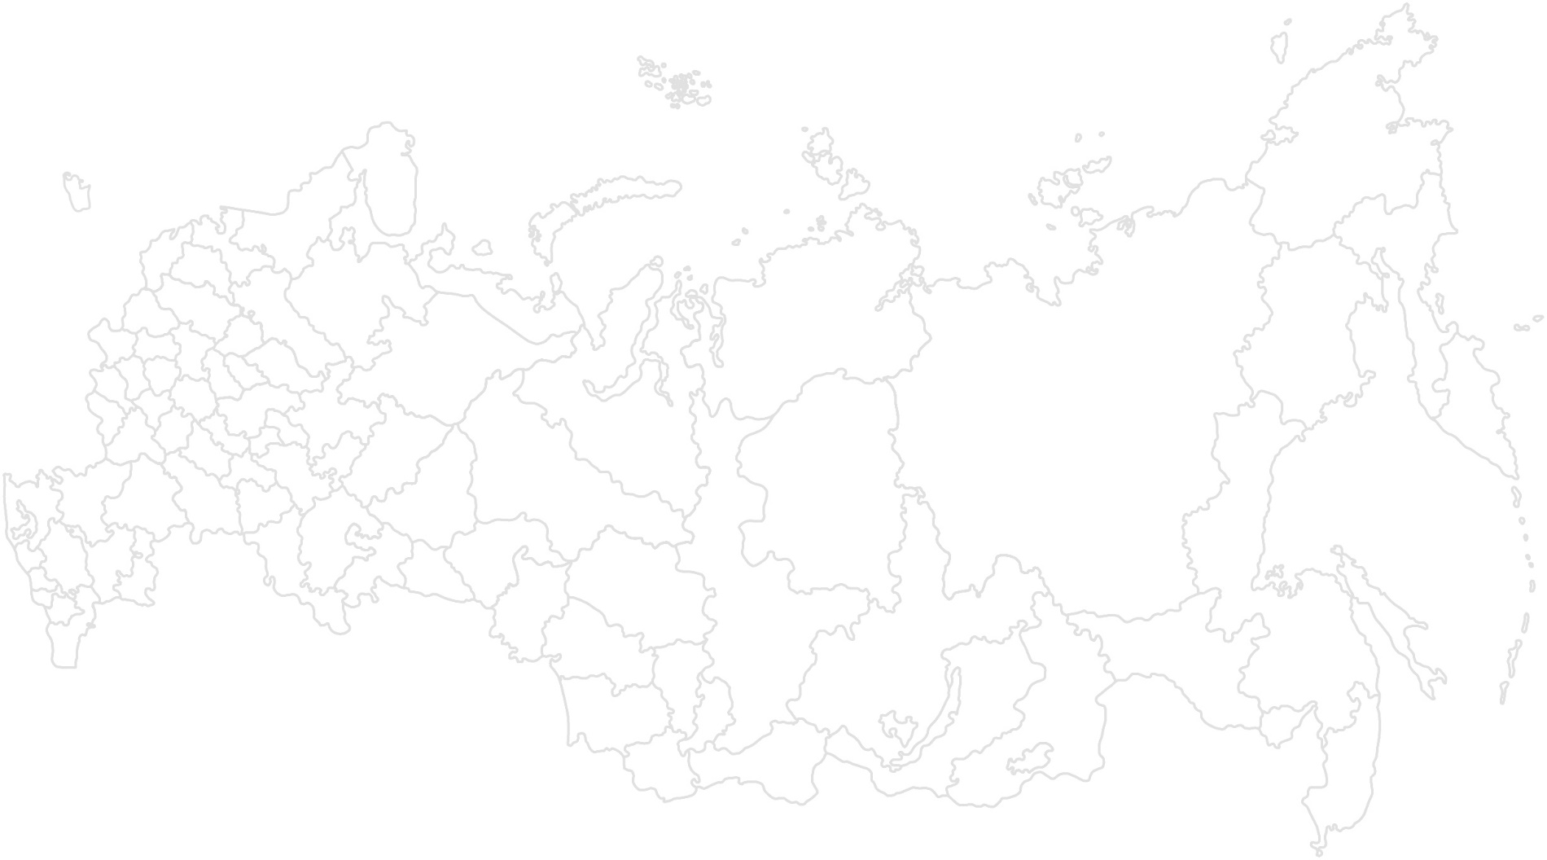


Состояние аварийности на автомобильных дорогах Государственной компании «АВТОДОР»
4

Slide 5

Состояние аварийности на автомобильных дорогах за 5 месяцев 2017 года в сравнении с аналогичным периодом 2015 и 2016 года на дорогах Государственной компании
Всего ДТП Ранено Погибло ДТП – СДУ Ранено Погибло

Slide 6
Места концентрации ДТП на автомобильных дорогах ГК «АВТОДОР»

Slide 7

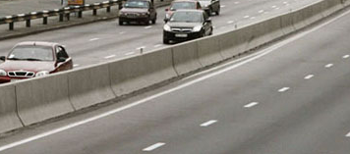
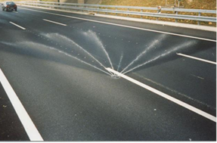
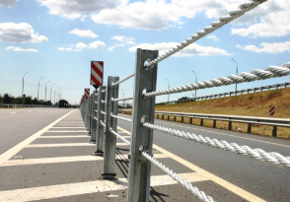
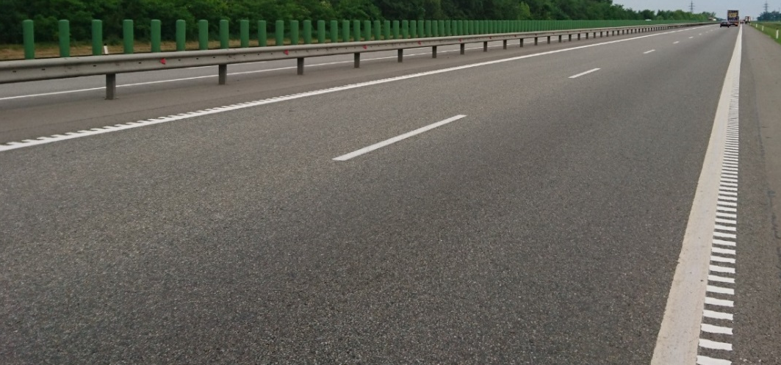
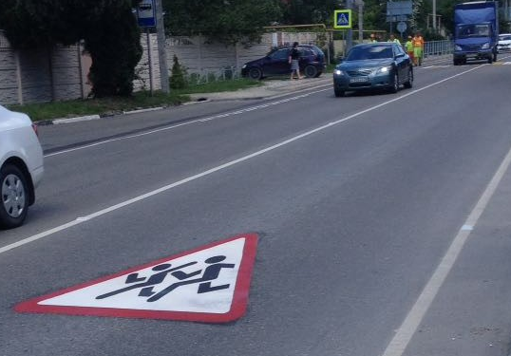
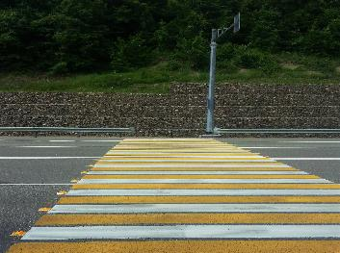
ОБЕСПЕЧЕНИЕ БЕЗОПАСНОСТИ ДОРОЖНОГО ДВИЖЕНИЯ
Устройство автоматических систем противогололёдной обработки - 5 шт
парапетные дорожные ограждения – 5,8 км
установка тросовых дорожных ограждений – 50,5 км
Нанесение краевой шумовой разметки – 23 км
Установка КД 3 в зоне пешеходного перехода 2384 шт , в т.ч. со светодиодами – 330 шт
горизонтальная дорожная разметк 1.24.1 готовыми формами (пластик)
- 42 шт.т

Slide 8

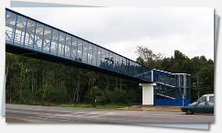
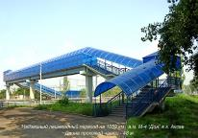
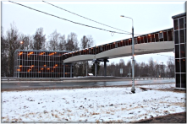
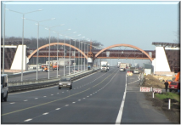
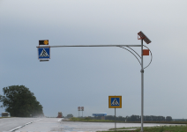
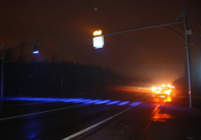
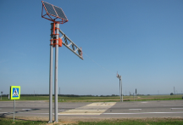
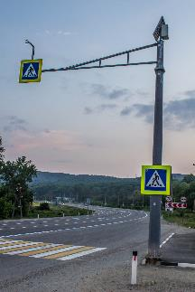
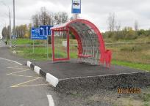
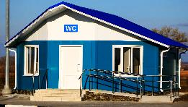
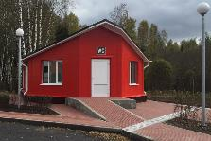

Внедренные современные технологии, материалы и конструкции в 2015-2016 годах
НАДЗЕМНЫЕ ПЕШЕХОДНЫЕ ПЕРЕХОДЫ С ПРИМЕНЕНИЕМ КОМПОЗИТНЫХ МАТЕРИАЛОВ И ДЕРЕВО-КЛЕЁНЫХ КОНСТРУКЦИЙ
М-4 «ДОН», Воронежская область
СТАЦИОНАРНЫЕ КОМПЛЕКСЫ ПОВЫШАЮЩИЕ БЕЗОПАСНОСТЬ ДОРОЖНОГО ДВИЖЕНИЯ
М4 «ДОН» Воронежская обл.
М-4 «ДОН»
ЭЛЕМЕНТЫ ОБУСТРОЙСТВА
ОСТАНОВОЧНЫЕ ПАВИЛЬОНЫ С ПРИМЕНЕНИЕМ КОМПОЗИТНЫХ МАТЕРИАЛОВ
ОБЪЕКТЫ ПОВЫШЕННЫХ САНИТАРНЫХ ТРЕБОВАНИЙ,
М-4 «ДОН» 13 ШТ., М-1 «БЕЛАРУСЬ» 2 ШТ.

Slide 9
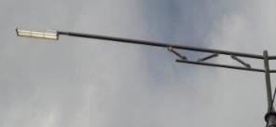
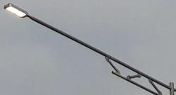
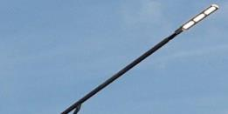
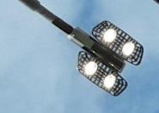

Повышение энергоэффективности автомобильных дорог
Участок опытной эксплуатации элементов наружного освещения на км 492+500 – км 492+700 М-4 «Дон» в Воронежской области создан в соответствии с распоряжением от 01.12.2016 г. № № ТП-111-р
На опытном участке в настоящее время проходят испытания 4 осветительных системы и система управления освещением, подано заявок на испытания 7 осветительных систем (все системы с использованием светодиодов)
СКУ 01-096х2-001ШМ (Клейтон)
ДКУ (Ферекс)
УСС 260 (Фокус)
LED 535E-240 (Пандора)
Общее количество проведенных Государственной компанией совместно с ООО ЦИТИ «Дорконтроль» испытаний элементов освещения за период 2011 – 2015 составляет более 60 различных типов и конструкций (светодиодные, плазменные, индукционные, ксеноновые) из которых только 12 разновидностей установлены на автомобильных дорогах Государственной компании
На наших автомобильных дорогах установлено более 21 тыс. шт. энергоэффективных светильников (29% от общего количества светильников 71 тыс. шт.)

Slide 10

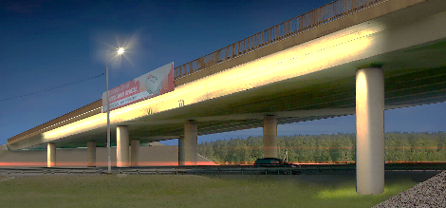
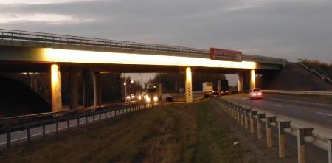
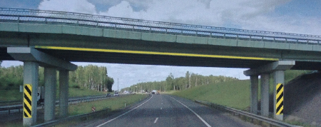
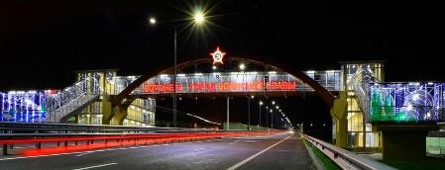
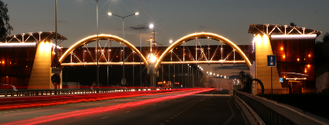
Мероприятия по повышению безопасности дорожного движения, устройство габаритного и декоративного освещения
Подсветка габаритов путепровода на М-4 «Дон» «ДОН» км 89 с использованием светодиодов
Проектная 3D модель
Реализованный объект
Обозначение габаритов путепровода на М-4 «Дон» км 75 нанесением ЛКМ с фотолюминесцентным свечением

Slide 11
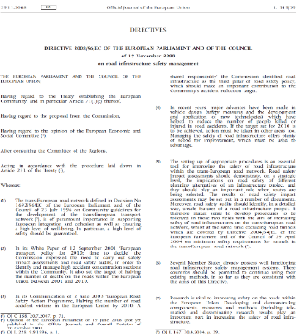
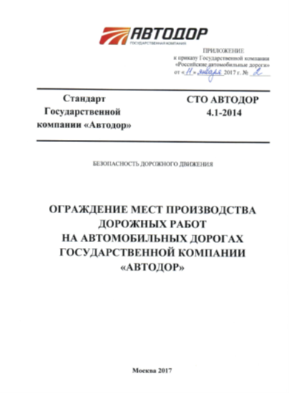
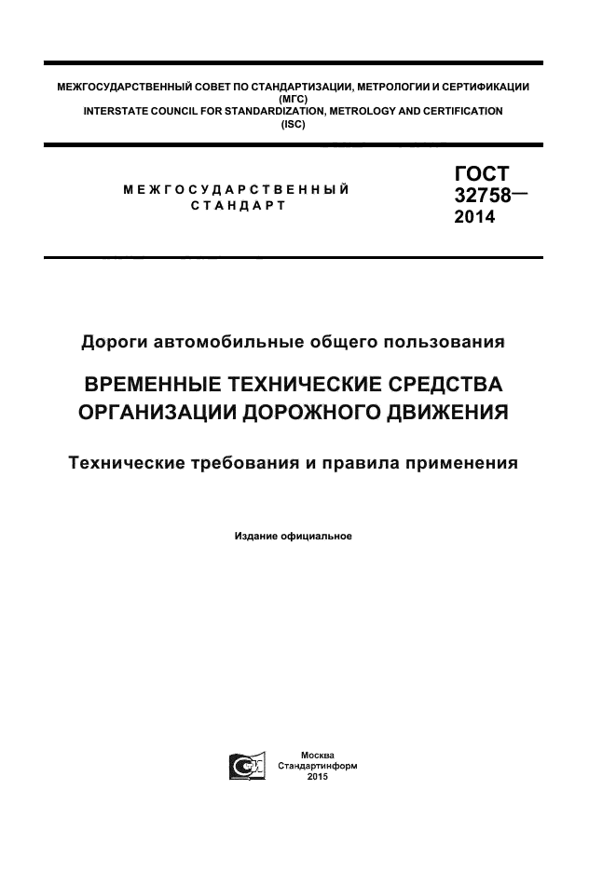
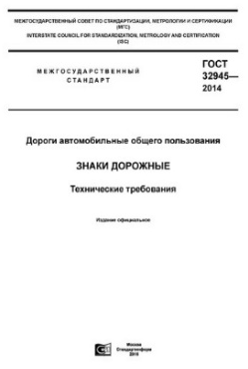
Требования к ограждению мест производства работ
ГОСУДАРСТВЕННОЙ КОМПАНИЕЙ «АВТОДОР»:
ВВЕДЕН В ДЕЙСТВИЕ АКТУАЛИЗИРОВАННЫЙ СТО АВТОДОР 4.1-2014 «ОГРАЖДЕНИЕ МЕСТ ПРОИЗВОДСТВА ДОРОЖНЫХ РАБОТ НА АВТОМОБИЛЬНЫХ ДОРОГАХ ГОСУДАСТВЕННОЙ КОМПАНИИ «АВТОДОР» С БОЛЕЕ РАСШИРЕННЫМИ ТРЕБОВАНИЯМИ К ОГРАЖДЕНИЮ МЕСТ ДОРОЖНЫХ РАБОТ, ОБЕСПЕЧИВАЮЩИХ ПОВЫШЕННЫЙ УРОВЕНЬ БЕЗОПАСНОСТИ НА СКОРОСТНЫХ ДОРОГАХ С УЧЕТОМ НЕКОТОРЫХ ПОЛОЖЕНИЙ ЕВРОПЕЙСКОГО СОЮЗА В ОБЛАСТИ УПРАВЛЕНИЯ БЕЗОПАСНОСТЬЮ ДОРОЖНОЙ ИНФРАСТУКТУРЫ И ТРЕБОВАНИЙ ТЕХНИЧЕСКОГО РЕГЛАМЕНТА ТАМОЖЕННОГО СОЮЗА "БЕЗОПАСНОСТЬ АВТОМОБИЛЬНЫХ ДОРОГ" (ТР ТС 014/2011) И МЕЖГОСУДАРСТВЕННЫХ ГОСТОВ.
ДИРЕКТИВА 2008/96/ЕС ЕВРОПЕЙСКОГО ПАРЛАМЕНТА И СОВЕТА
от 19 ноября 2008 года
об управлении безопасностью дорожной инфраструктуры
РОСАВТОДОР
ГК «АВТОДОР»
Межгосударственные стандарты на технические средства организации дорожного движения вступившее в действие с 01 сентября 2016г

Slide 12
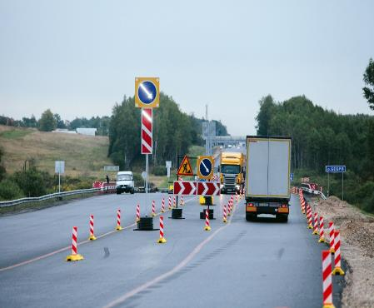
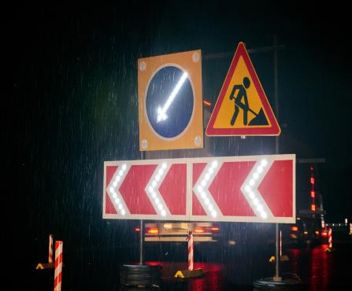
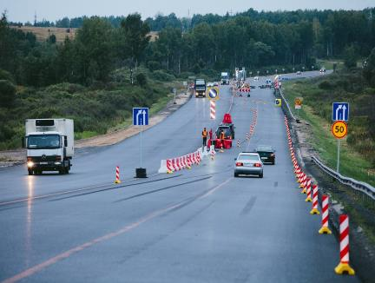
Организации движения и ограждения мест производства дорожных работ по СТО АВТОДОР 4.1-2014

Slide 13
Осуществление ГК «Автодор» полномочий в сфере дорожного хозяйства
ГК «Автодор» при осуществлении полномочий в сфере дорожного хозяйства строит свою деятельность на следующих принципах:
Создание наиболее комфортных условий для Пользователей национальной сети скоростных автомобильных дорог при обеспечении высокого уровня безопасности.
Привлечение организаций, для осуществляющих сотрудничество с зарубежными партнерами, обладающими современными технологиями, компетенциями и управленческим опытом в части строительства и эксплуатации автомобильных дорог на платной основе.
Разработка новых и усовершенствование действующих стандартов Государственной компании «Автодор» по безопасности дорожного движения с учетом передового отечественного и зарубежного опыта.
М-4 «ДОН», Воронежская область
М4 «ДОН» Воронежская обл.
М-4 «ДОН»

Slide 14
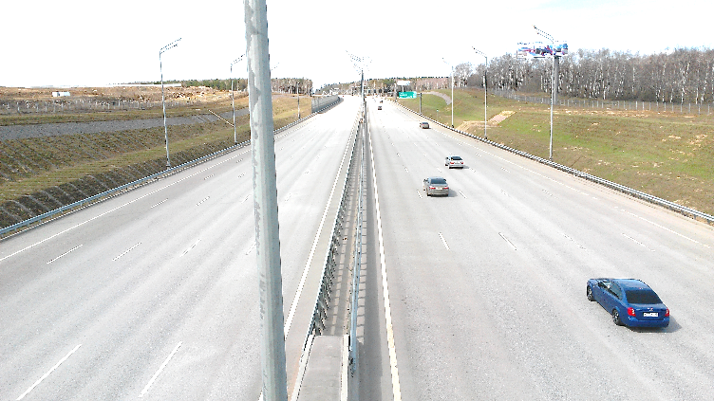
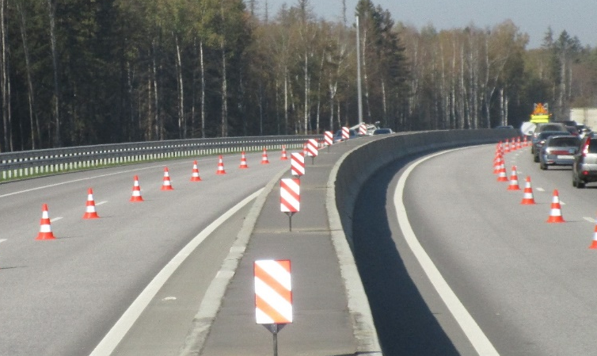
Сотрудничество с зарубежными партнерами
Примером эффективного сотрудничества ГК «Автодор» с зарубежными партнерами являются совместный проект с участием компании Vinci Concessions. Взаимодействие Российской и Французской сторон обусловлено проектом «Скоростная автомобильная дорога М11 Москва – Санкт-Петербург». На данной автомобильной дороге, эффективно внедряется накопленный опыт иностранных партнеров в российских условиях, применяются современные методы обустройства автомобильных дорог в местах производства дорожных работ.
В целях обеспечения безопасности дорожного движения Операторской компанией в согласовании с ГК «Автодор» выполняются следующие мероприятия:
Разработаны регламенты по управлению Событиями, включающие в себя процедуры и инструкции, описывающие планы действий в зависимости от вида События и его масштаба и регулирующие последовательность действий вовлеченных служб, включая технические и аварийно-спасательные службы.

Slide 15
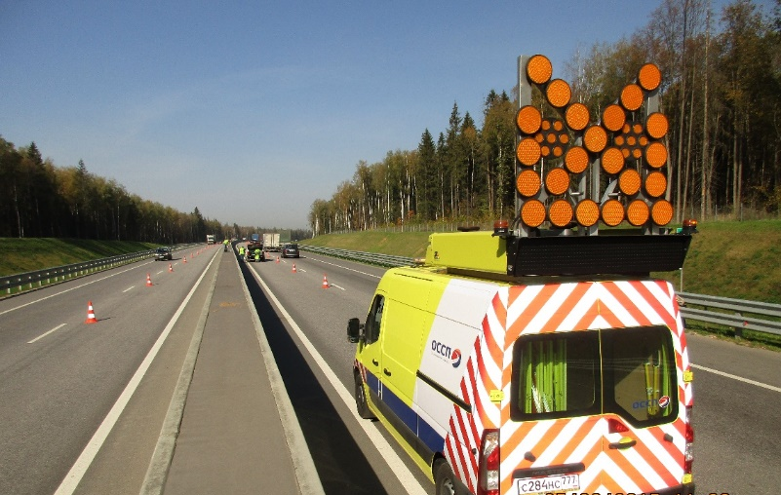
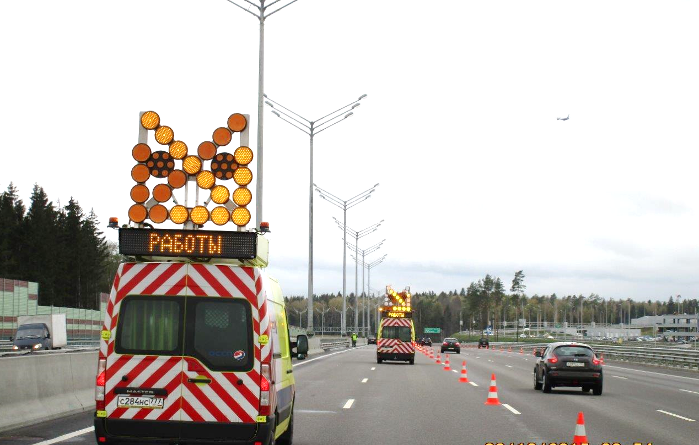
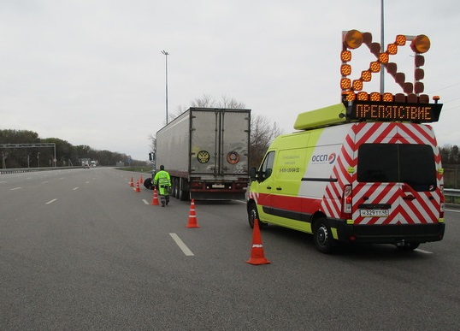
Основные мероприятия
Разработаны регламенты по правилам применения Временных технических средств организации дорожного движения (ВТСОДД), включающие в себя процедуры и инструкции по ограждению места События в зависимости от его масштаба и продолжительности. Указанные регламенты разработаны на основе обновленного в текущем году Стандарта ГК «Автодор» СТО АВТОДОР 4.1-2014 «Ограждение мест производства дорожных работ на автомобильных дорогах Государственной компании «Автодор».

Slide 16
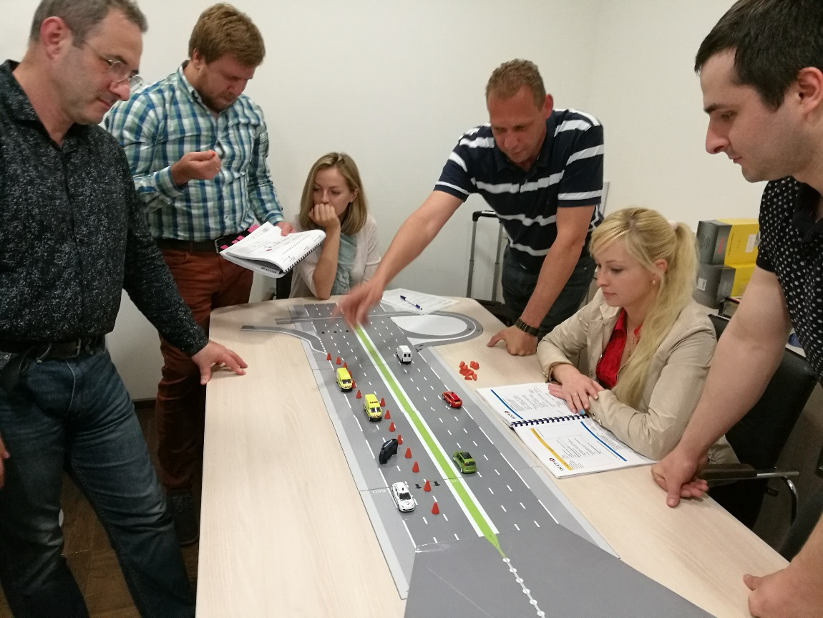
Основные мероприятия
Для осуществления мероприятий по аварийному ограждению, ограждению мест производства дорожных работ, допускаются лица, прошедшие двухнедельный курс обучения, включающий в себя теоретические и практические занятия, а также курс оказания первой помощи пострадавшим. Кроме того, в целях закрепления имеющихся знаний и разбора допущенных в процессе работы ошибок проводятся непрерывные занятия с персоналом.

Slide 17
СЛУЖБА АВАРИЙНЫХ КОМИССАРОВ
Обеспечение безопасности на автомобильной дороге - комплексная задача, для решения которой необходим системный подход по организации дорожного движения. Особое место в организации управления безопасности дорожного движения, повышении уровня комфорта Пользователей Автодороги занимает Служба аварийных комиссаров.
Служба аварийных комиссаров выполняет следующие функции:
Повышение уровня безопасной и стабильной эксплуатации Скоростных платных автомобильных дорог при обеспечении высокого качества обслуживания Пользователей Автодороги.
Обеспечение беспрепятственного движения транспорта в круглосуточном режиме.
В случае нештатной ситуации, воздействующей на режим движения, оповещение Пользователей об опасности с использованием технических средств, с целью восстановления стабильного движения транспорта в соответствии с правилами безопасности.
Мгновенное и эффективное реагирование в случае Чрезвычайной Ситуации, взаимодействие с аварийно-спасательными службами, оказание содействия в их работе.
Мгновенное оповещение о посторонних предметах на проезжей части, разливах жидкостей, потерях груза, транспортных средствах или других объектах, перекрывающих полосу (полосы) движения или ставших причиной перерывов движения.

Slide 18
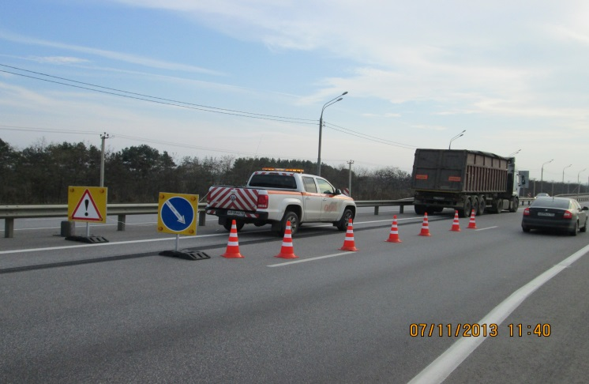
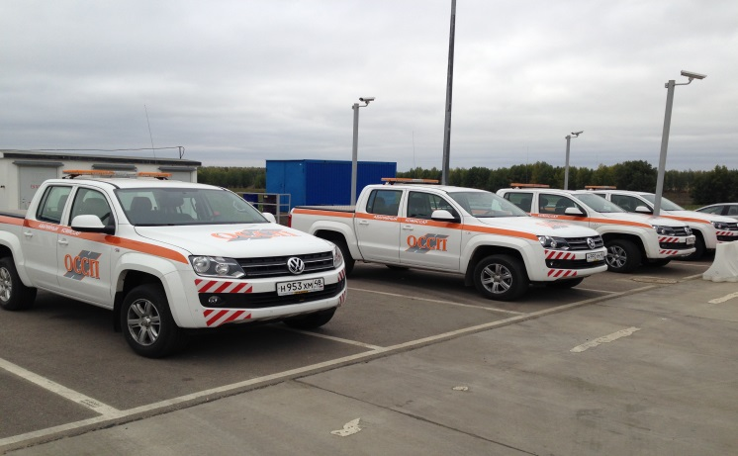
Основные задачи службы аварийных комиссаров
Ликвидация последствий ДТП
Оказание первой медицинской помощи
Оперативное реагирование на нештатные ситуации
(время прибытия аварийного комиссара не более 10 минут)
Помощь в ремонте ТС
Обеспечение безопасности пешеходов
Ограждение неисправного ТС
Обеспечение эвакуации
Подвоз топлива
Удаление посторонних предметов с проезжей части
Организация дорожного движения на проблемных участках
Мониторинг состояния проезжей части

Slide 19
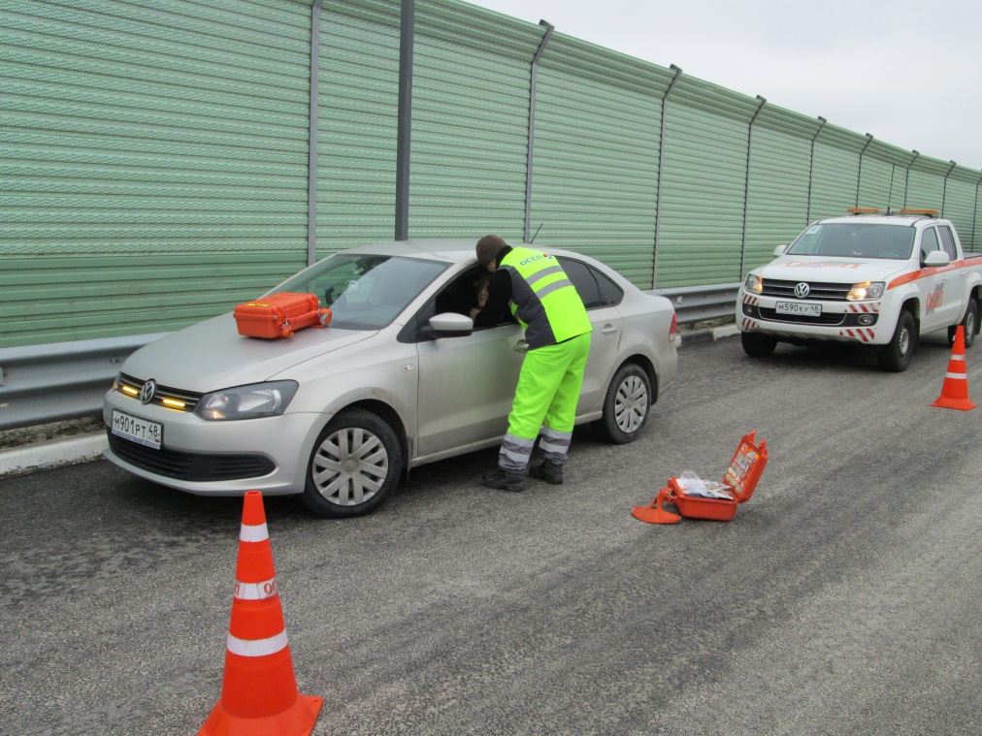
Минимизация последствий ДТП и оказание помощи участникам
дорожного движения
Ограждение места происшествия (в случае возникновения нештатных ситуаций) должна осуществлять служба аварийных комиссаров
Время прибытия аварийного комиссара на место происшествия не должно превышать:
- 10 минут с момента совершения ДТП для участков автомобильных дорог, оборудованных системами видеонаблюдения;
- 10 минут с момента поступления информации о ДТП для участков автомобильных дорог, не оборудованных системами видеонаблюдения.
Автомобили аварийных комиссаров оборудованы следующими техническими средствами:
Средства связи (автомобильная радиостанция, мобильный телефон)
Средства первой медицинской помощи (2 комплекта)
Средства технической помощи (комплект инструментов, электролебедка, фара дополнительного освещения, фонарь, рулетка 3м, 2 буксировочных троса, комплект проводов, комплект для ремонта колес, канистра, два противооткатных устройства и пр.)
Средства организации дорожного движения (Комплект дорожных сигнальных конусов, импульсные светодиодные знаки («Прочие опасности» и «Направление объезда препятствия», жезл регулировочный)
Вспомогательные средства (фото и видео фиксация, два огнетушителя и пр.)

Slide 20
Результаты работы службы аварийных комиссаров
на платных участках автомобильных дорог
Службой аварийных комиссаров в 2016г. было отреагировано на 14325 ицендентов по информации полученной из Центра Управления Дорожного Движения, а также выявлено самостоятельно в процессе патрулирования ДТП, стоящих транспортных средств, препятствий на дороге. В результате была предоставлена неотложная помощь путем ограждения места остановки и принятия оперативных мер по недопущению наиболее серьезных последствий в результате возможного столкновения с транспортом, движущимся в потоке.
М-4 «ДОН», Воронежская область
Таблица деятельности Службы аварийных комиссаров на Автодорогах ГК Автодор за 2015-2016гг.
Месяц | Ограждение ТС |  | Препятствие (включая пешеходов па проезжей части) | Оказание медицинской помощи
 | ДТП | Неподвижное ТС
 | 1 | 2 | 3 | 4
2015 | 2045 | 7950 | 499 | 55
2016 | 2169 | 11646 | 432 | 78
М4 «ДОН» Воронежская обл.
М-4 «ДОН»

Slide 21
Состояние аварийности на платных участках автомобильных дорог за 12 месяцев 2016 г. и 3 месяца 2017 г. в сравнении с аналогичными периодами прошедшего времени с использованием службы аварийных комиссаров
М-11
М-11
Новый выход на МКАД с М-1 «Беларусь
Новый выход на
МКАД с М-1
«Беларусь

Slide 22
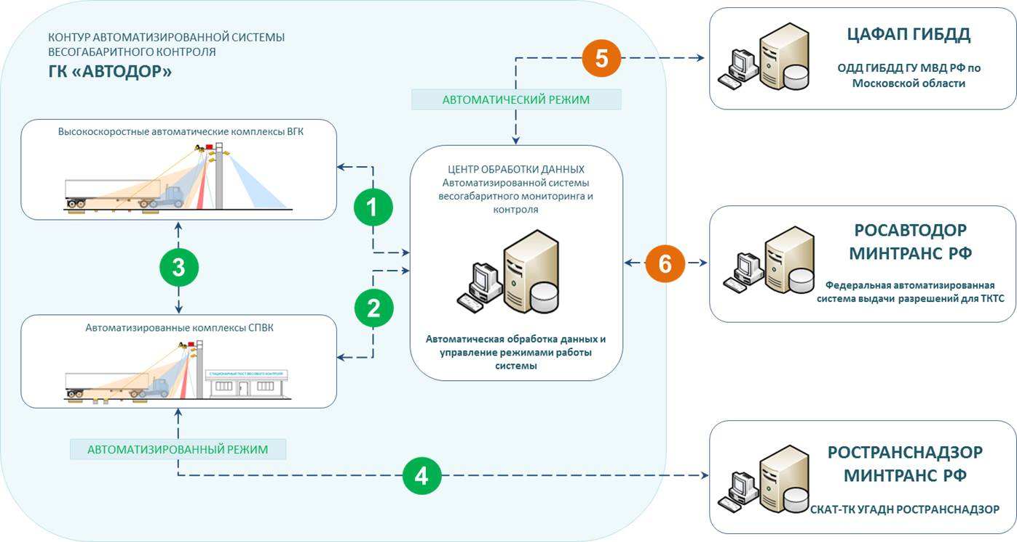
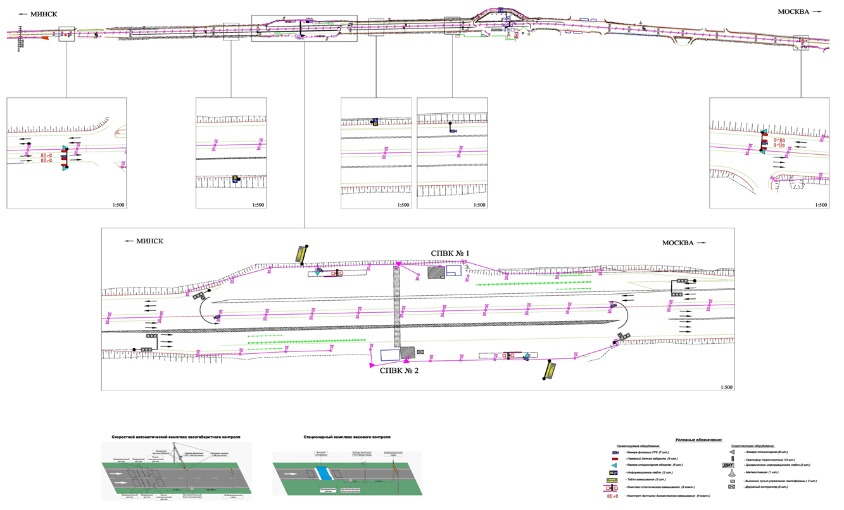
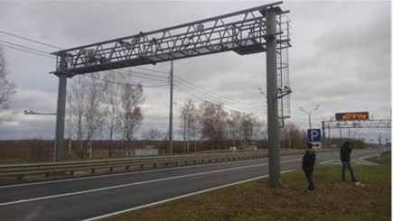
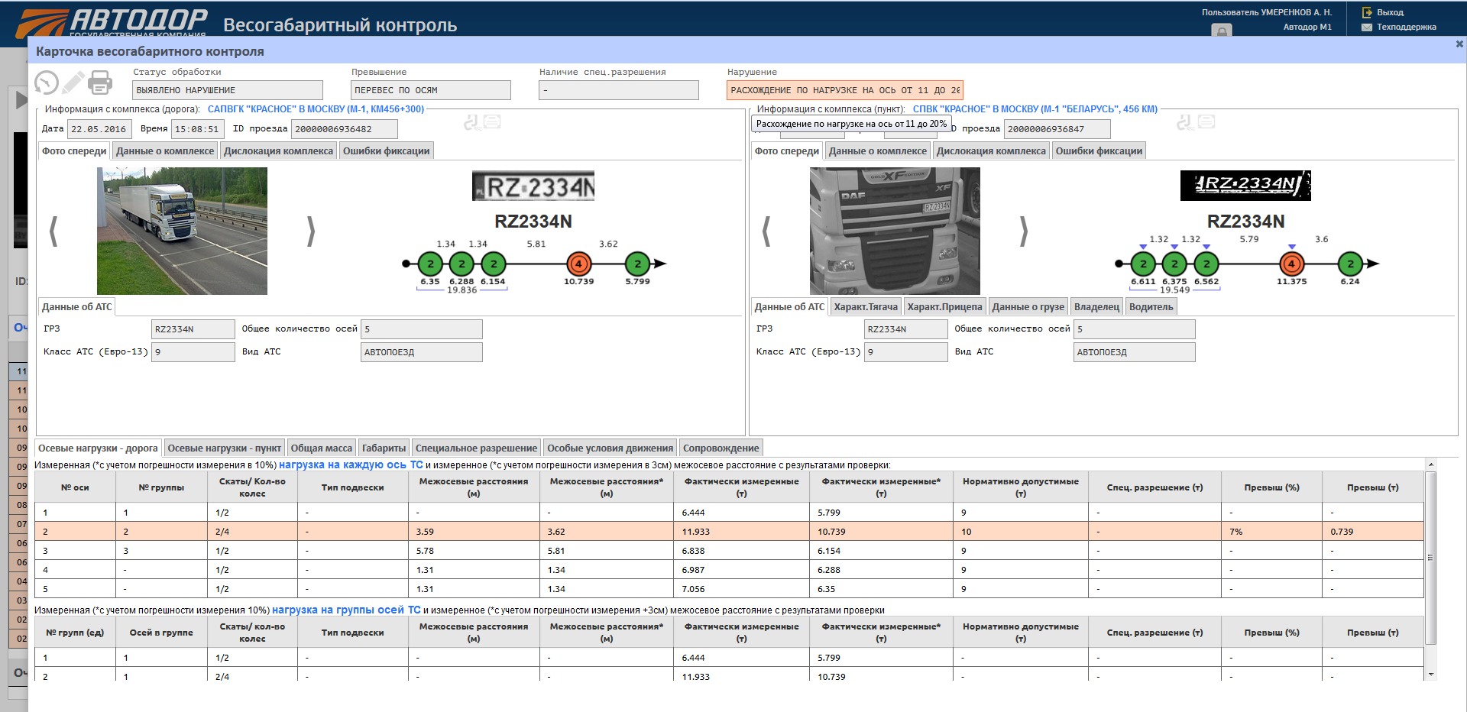
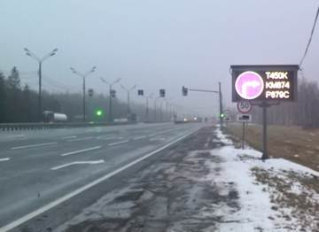

Автоматизированная система весогабаритного мониторинга и контроля
Структура и взаимодействие
Компоненты системы
Программное обеспечение (Web –интерфейс)

Slide 23



«Безопасная дорога»
Цель:
- Снижение количества несчастных случаев со смертельным исходом в дорожно-транспортных происшествиях на 50% в период до 2020 г. включительно по сравнению с показателями 2012 г.
ДИРЕКТИВА 2008/96/ЕС ЕВРОПЕЙСКОГО ПАРЛАМЕНТА И СОВЕТА
от 19 ноября 2008 года
об управлении безопасностью дорожной инфраструктуры
785
390

Slide 24

Спасибо за внимание!
Данный документ не является офертой, изложением существенных условий договоров, официальным сообщением о проведении Государственной компанией «Российские автомобильные дороги» торгов, конкурсов, тендеров, или любым иным аналогичным по статусу документом, который мог бы создать для нее какие бы то ни было обязательства. Данный документ составлен исключительно в информационных целях. Государственная компания «Российские автомобильные дороги» оставляет за собой право в любое время, без какого бы то ни было предварительного предупреждения вносить изменения, удалять и иным, в том числе существенным, образом изменять любую информацию, содержащуюся в данном документе и не несет никаких обязательств по уведомлению о таких изменениях. Государственная компания ни при каких обстоятельствах не несет никакой ответственности за точность, полноту, актуальность, своевременность, содержание, востребованность или соответствие любой информации, содержащейся в данном документе, действительности. Государственная компания ни при каких обстоятельствах не несет никакой ответственность за решения и действия, которые были или могли быть совершены и/или от совершения которых воздержались или могли воздержаться вследствие ознакомления с данным документом.

